Slide 1

Presentazione dell’esperienza
di PCTO
Antonio Manduca

Slide 2
Perché ho scelto questo genere di attività
Inizialmente ero indeciso su cosa fare, che tipo di attività e dove andare, poi mi è venuto in mente un posto nel quale ero già stato e del quale avevo avuto un’ottima impressione, così ho tentato di affrontare quest’esperienza vedendo cosa si provasse a stare “dall’altro lato”.

Slide 3
L’Azienda ospitante
Il negozio che mi ha ospitato per il PCTO si chiama Planet Communication, si trova ad Acconia di Curinga (CZ) e si occupa di Vendita e Assistenza di Telefoni e Accessori. A quei tempi, ci lavoravano 4 persone, ora diminuite causa Covid-19.

Slide 4
Servizio clienti e vendita
Durante il mio percorso nel negozio Planet Communication di Curinga ho imparato al meglio come gestire i clienti e come vendergli un prodotto nel migliore dei modi.

Slide 5

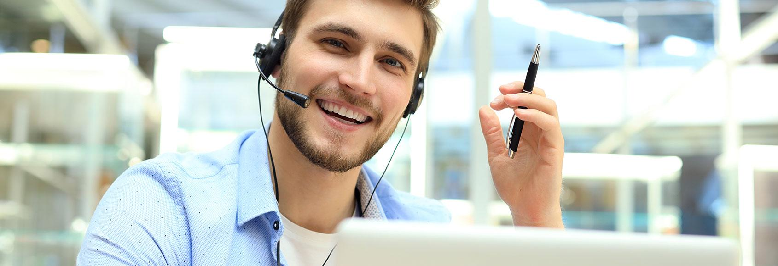

Slide 6
Formazione
Ho appreso che il cliente vuole essere felice quando esce da un locale in modo da generare un buon feedback e quindi portare anche altri clienti!
Ho imparato che bisogna essere amichevoli, scherzosi, ovviamente non troppo, bisogna ascoltare con attenzione il problema dell’interessato o ciò che cerca per trovare la migliore soluzione magari anche facendo qualche piccolo regalo.

Slide 7
Cosa facevo io?
Nel caso di un cliente che necessitava di un nuovo Smartphone
chiedevo l’uso che ne avrebbe fatto
chiedevo il budget
consigliavo il miglior prodotto per le proprie esigenze anche se il prezzo fosse poco sopra il budget
informavo del bonus riguardante cover e vetro temperato gratis.

Slide 8
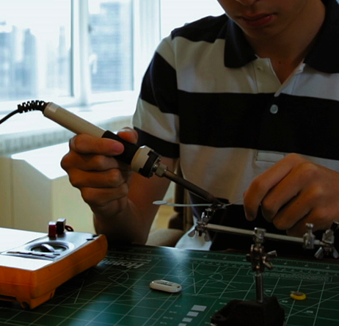
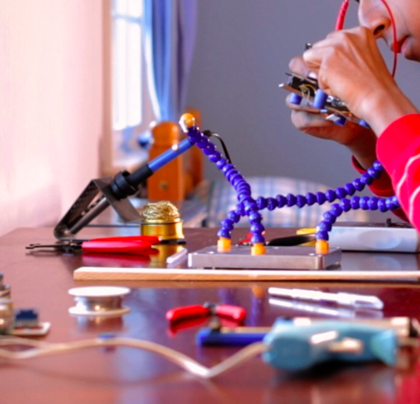

I risultati
Che impressione ho avuto dell’esperienza di PCTO?
E’ stata un’esperienza spettacolare dal mio punto di vista, ho imparato ad aprirmi più facilmente con gente nuova, ridendo e scherzando.
E’ da rifare essendo che anche il titolare del negozio mi ha trovato utile a smorzare il traffico di clienti che si generava ogni giorno e anche molto bravo a fare la mia parte.

Slide 9
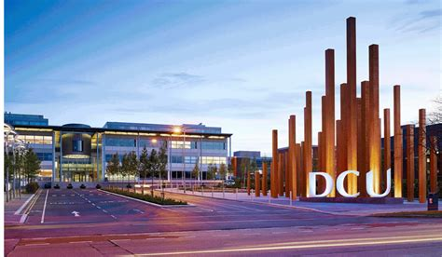
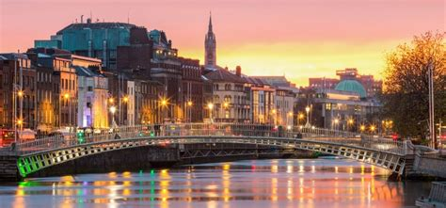
WORK EXPERIENCE DUBLINO
La scuola ha indetto un progetto nel A.S. 2018 - 2019 nel quale i più bravi della scuola in Inglese, tra le classi terze, quarte e quinte, prima abbiamo frequentato un corso qui a scuola per prendere la certificazione B1 in Inglese, poi siamo andati a Dublino, in Irlanda alla DCU (Dublin City University), nella quale abbiamo frequentato un altro corso ovviamente in lingua Inglese, di 120 ore sul Business.

Slide 10


UNICREDIT “STARTUP YOUR LIFE”
Startup Your Life è un Programma di Educazione finanziaria, imprenditoriale ed orientamento al lavoro. Il programma supporta la crescita della cultura finanziaria ed imprenditoriale degli studenti al fine di aumentare la consapevolezza economica e incoraggiarne lo spirito imprenditoriale. Startup Your Life supporta la cittadinanza attiva e responsabile dei giovani per lo sviluppo di modelli di economia sostenibile e inclusiva.

Slide 11
Grazie per l’attenzione
Fine

